Slide 1

Механизм выстраивания работы антинаркотического волонтерского движения

Slide 2
Проблематика вопроса
отсутствует системный подход в работе с добровольцами антинаркотической направленности на местах;
не во всех территориях сегодня развивается антинаркотическое волонтерство;
отсутствие понимания сути движения и направлений работы со стороны педагогов

Slide 3
Необходимо
1) создание условий для устойчивого и планомерного развития волонтерского антинаркотического движения в Иркутской области, способствующих формированию активной гражданской позиции и ответственности у подростков и молодежи;
2) вовлечение все большего количества подростков и молодежи в антинаркотическую деятельность;
3) повышение уровня общественной активности населения Иркутской области, вовлеченности граждан в решение социальных задач.

Slide 4
В решении антинаркотической комиссии в Иркутской области от 7 декабря 2020 года закреплены ряд поручений по выстраиванию данного направления на территории муниципальных образований
Пункт 4.5. Рекомендовать главам (мэрам) муниципальных образований Иркутской области:
4.5.1. Определить и закрепить муниципальных координаторов по направлению «Профилактика незаконного потребления наркотических средств и психотропных веществ и других социально-негативных явлений». Информацию направить в ОГКУ «Центр профилактики наркомании».
Срок – до 30 января 2021 года
4.5.2. Разработать и утвердить план мероприятий по развитию антинаркотического движения на территории муниципального образования на 2021-2013 годы. Копию плана направить в ОГКУ «Центр профилактики наркомании».
Срок – до 30 января 2021 года
4..5.3. Включить в план заседаний муниципальной антинаркотической комиссии на 2021 год вопрос о развитии антинаркотического движения на территории муниципального образования
Срок – до 30 декабря 2021 года

Slide 5
Схема взаимодействия с добровольческими активами по направлению «Профилактика незаконного потребления наркотических средств и психотропных веществ и других социально-негативных явлений»
Региональный координатор
(сотрудник ОГКУ "ЦПН")
Муниципальный координатор
Региональный специалист профилактики
наркомании
Кураторы кабинетов профилактики
(вузы, ссузы при наличии)
НКО
(при наличии)

Slide 6
Функциональные обязанности муниципальных координаторов АВД
Анализ состояния работы добровольцев (волонтеров) по профилактике наркомании на текущий момент. Проблематика. Мероприятия. Выстраивание вектора развития данного направления. Разработка и утверждение плана мероприятий по развитию антинаркотического движения на территории муниципального образования с учетом специфики муниципального образования.
Контроль и координирование развития антинаркотического движения на территории муниципального образования.
Взаимодействие с региональным координатором антинаркотического движения.
Выстраивание системы работы с добровольческим активом (активами) по линии профилактики наркомании с образовательными организациями, расположенными на территории муниципального образования.
Проведение рабочих встреч по деятельности антинаркотического движения на территории муниципального образования непосредственно со специалистами, организующими работу по направлению «Профилактика незаконного потребления наркотических средств и психотропных веществ и других социально-негативных явлений».
Создание системы мотивации, поддержки, развития и поощрения волонтеров, в том числе в рамках реализации муниципальных программ (подпрограмм) по профилактике наркомании.
Содействие информационному обеспечению волонтерской деятельности в средствах массовой информации в целях создания позитивного имиджа волонтеров антинаркотического движения.
Внесение предложений в проект решений муниципальной антинаркотической комиссии.
Внесение предложений по внедрению проектных антинаркотических мероприятий на территории муниципального образования.

Slide 7
нормативная база
Распоряжением Губернатора Иркутской области от 30 марта 2018 года № 40-р утверждена Концепция развития волонтерской антинаркотической деятельности в Иркутской области
Основные направления деятельности антинаркотического волонтерского движения:
формирование в обществе негативного отношения к незаконному употреблению и распространению наркотических средств и психотропных веществ;
разработка и реализация социальных проектов, направленных на профилактику наркомании, пропаганду здорового образа жизни;
оказание волонтерами, достигшими возраста 18 лет, содействия правоохранительным органам в работе по противодействию незаконному обороту.
Субъекты поддержки АВД
Органы по делам молодежи
Некоммерческие организации
Органы в сфере образования

Slide 8
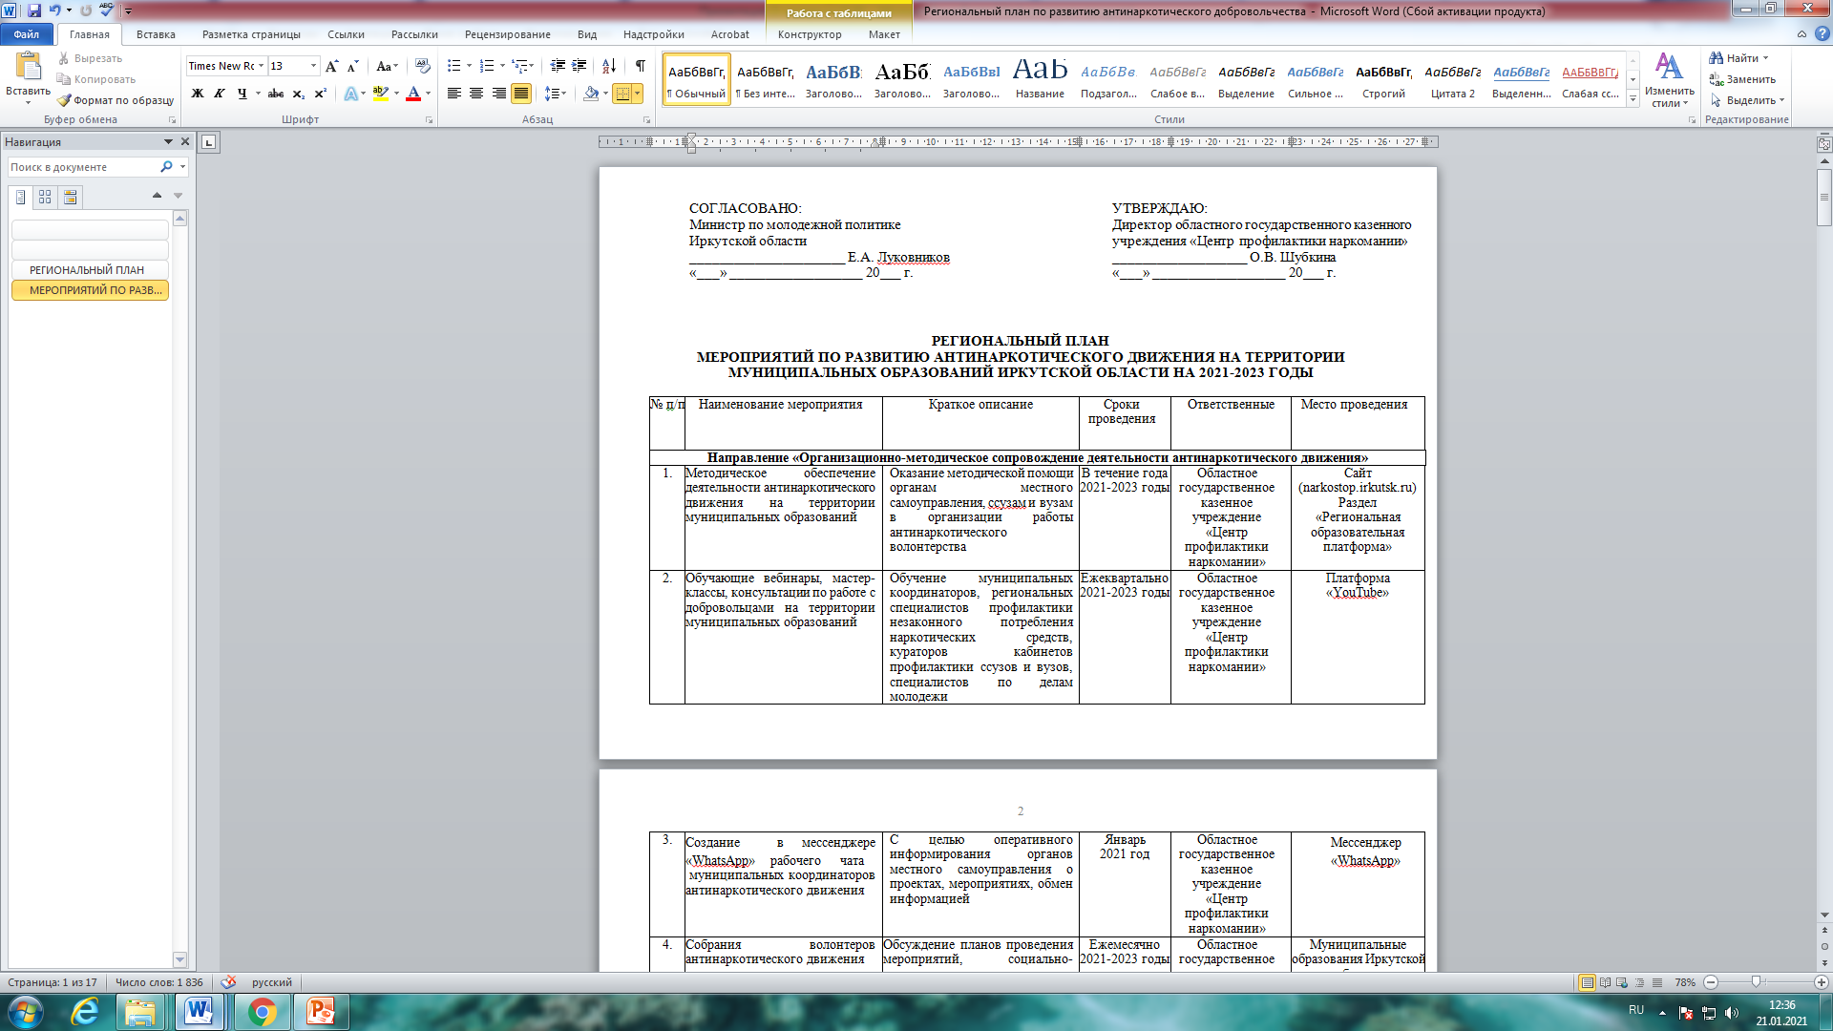
РЕГИОНАЛЬНЫЙ ПЛАН
МЕРОПРИЯТИЙ ПО РАЗВИТИЮ АНТИНАРКОТИЧЕСКОГО ДВИЖЕНИЯ НА ТЕРРИТОРИИ МУНИЦИПАЛЬНЫХ ОБРАЗОВАНИЙ ИРКУТСКОЙ ОБЛАСТИ НА 2021-2023 ГОДЫ
«Организационно-методическое сопровождение деятельности антинаркотического движения»
«Подготовка и обучение добровольцев (волонтеров)»
«Разработка и реализация социальных проектов, направленных на профилактику незаконного потребления наркотических средств и психотропных веществ, наркомании и других социально-негативных явлений, пропаганду здорового образа жизни»
«Формирование в обществе негативного отношения к незаконному употреблению и распространению наркотических средств и психотропных веществ»
«Противодействие распространению наркомании»

Slide 9
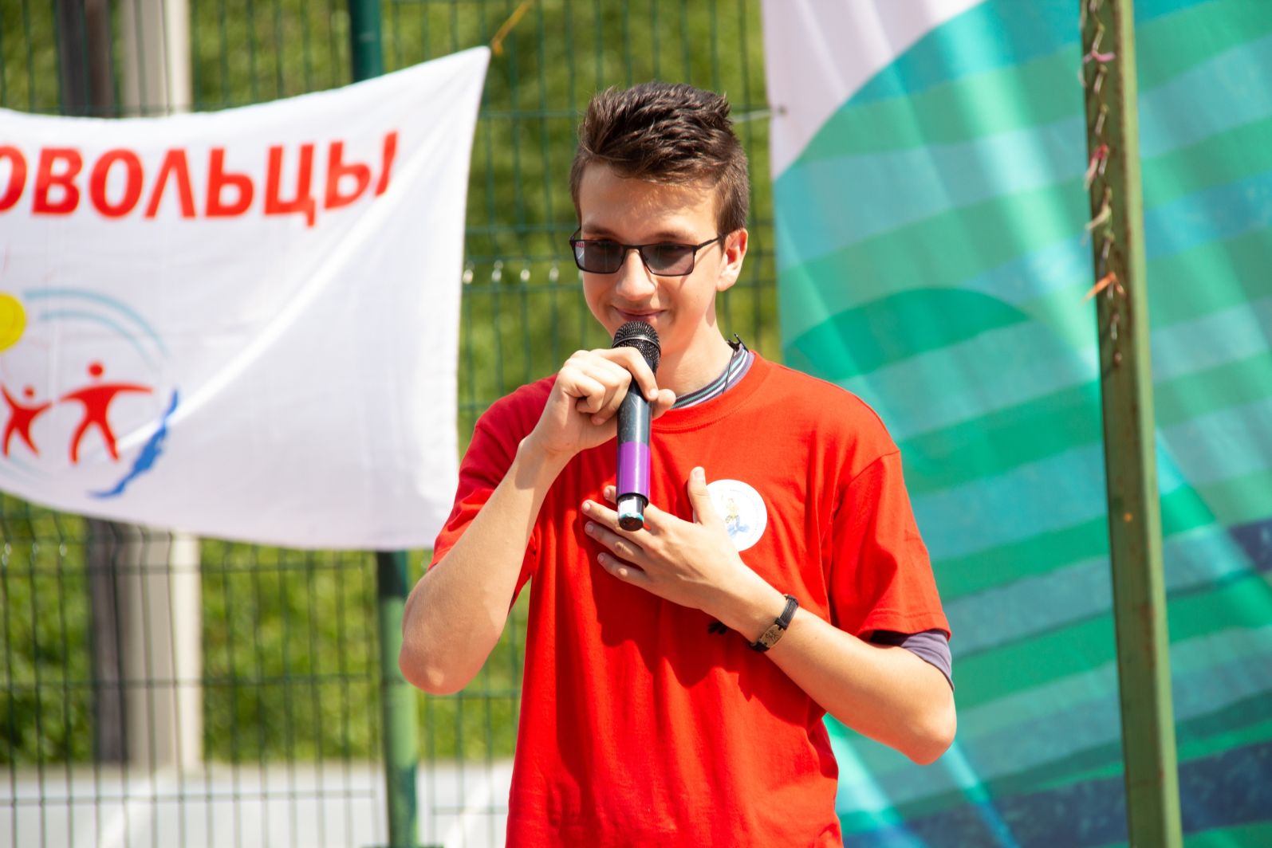
Кто такой доброволец авд?
Активный
Негативно относится к наркотикам, алкоголю, курению
Готов учиться
Готов транслировать свои знания в массы
Авд = просветительское волонтерство
Знание – сила в борьбе с наркобизнесом!

Slide 10
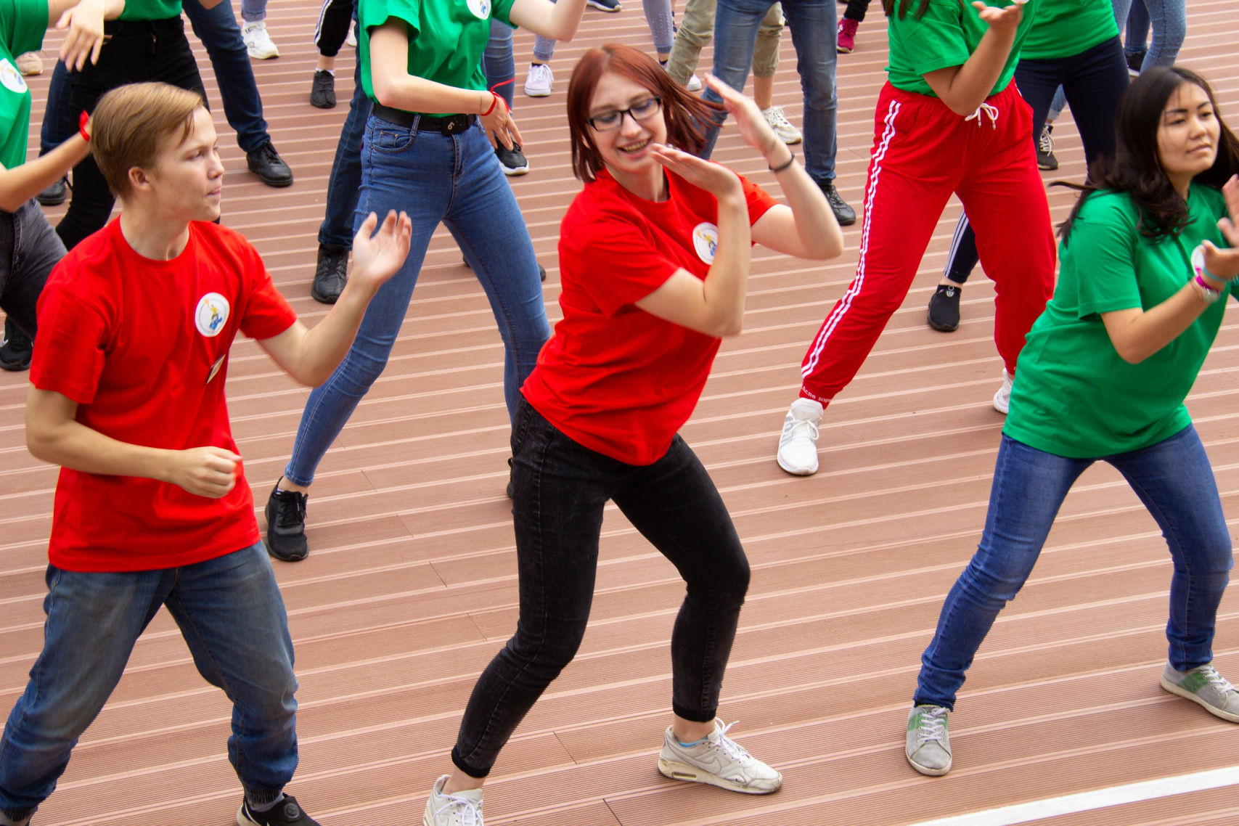
Компетенции добровольца авд
Владеть знаниями о:
наркоситуации в Иркутской области
о юридических, медицинских, социальных последствиях манипуляций с наркотиками
Знать формы и методы построения профилактических мероприятий:
лекций;
тренингов и т.д.
Уметь выступать на публике, делать контент для социальных сетей, организовывать мероприятия и т.д.

Slide 11
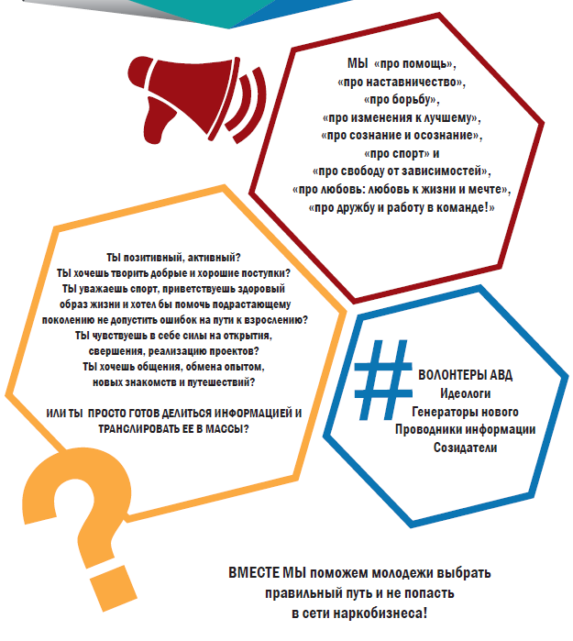
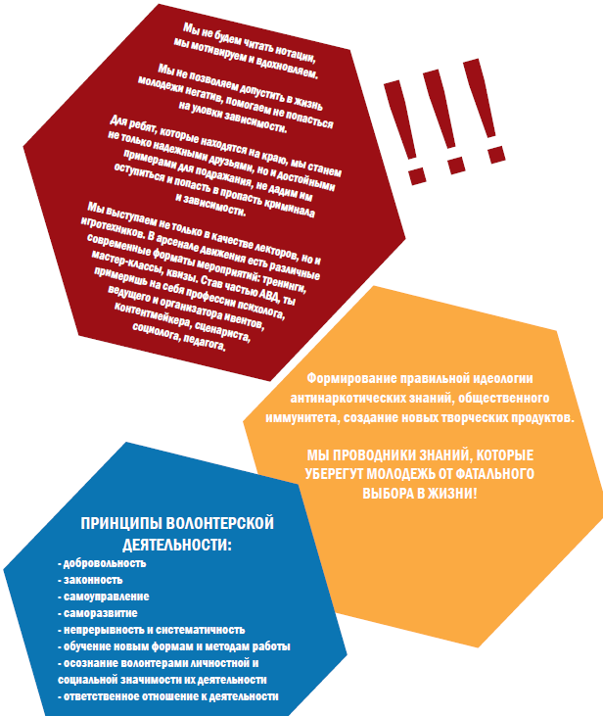
Молодежь из АВД Моду задает, без наркотиков и дури Нас от жизни прет

Slide 12
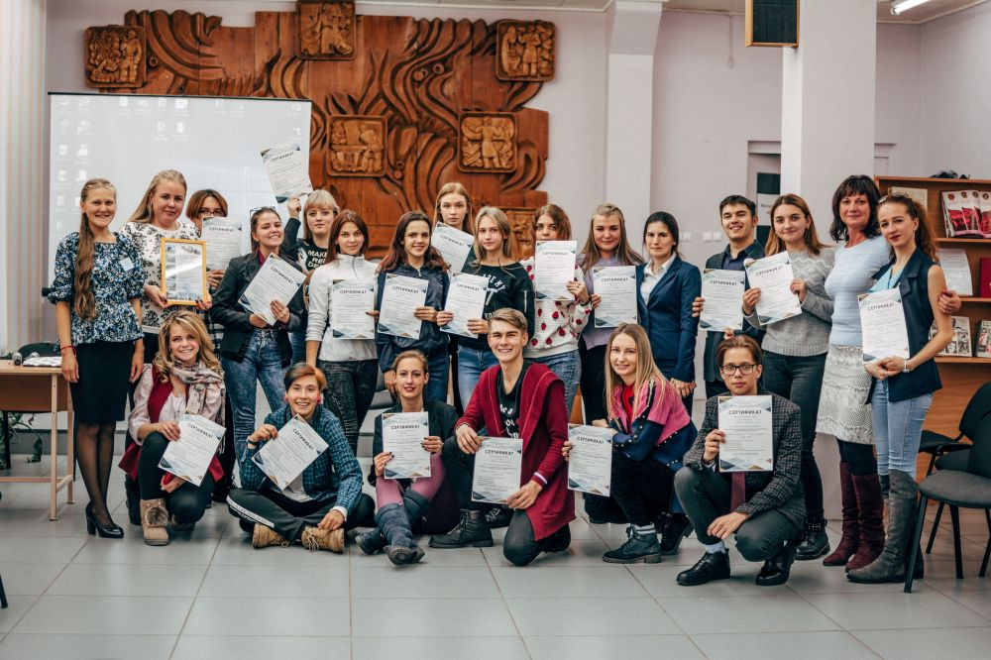



ОБУЧЕНИЕ
Специальная программа подготовки волонтеров в сфере профилактики: «То, что нужно знать», «То, что нужно уметь».
«Школа подготовки волонтеров АВД»
Выполнение зачетного задания
Получение сертификата инструктора, личной книжки волонтера
Длительность обучения
3 дня по 3 часа (город Иркутск) или 2 полных дня (выездная Школа)
Онлайн-площадка
Для координации деятельности волонтеров и оказания им методической помощи созданы аккаунты avd_irk

Slide 13
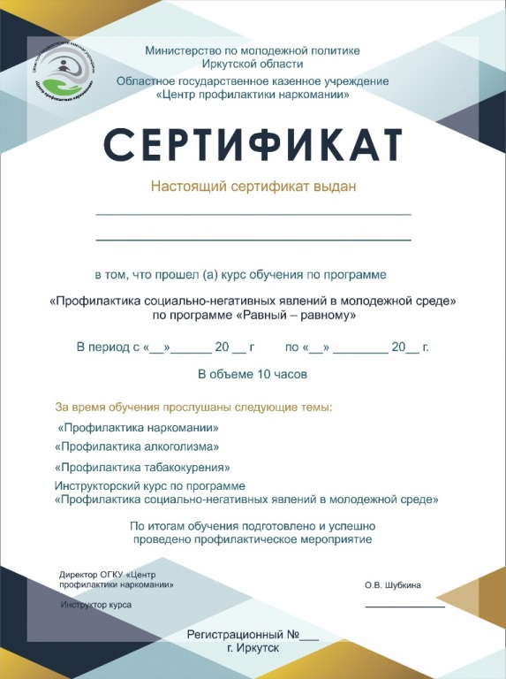
По окончанию курса обучения и успешного выполнения итогового задания вручаются сертификат и личная книжка волонтера

Slide 14
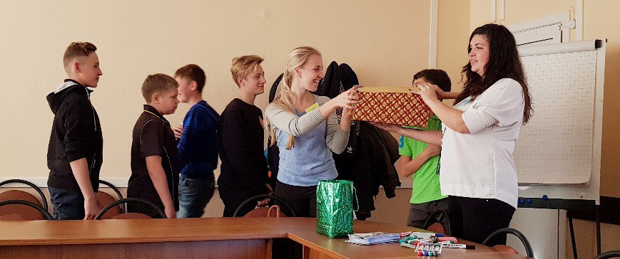
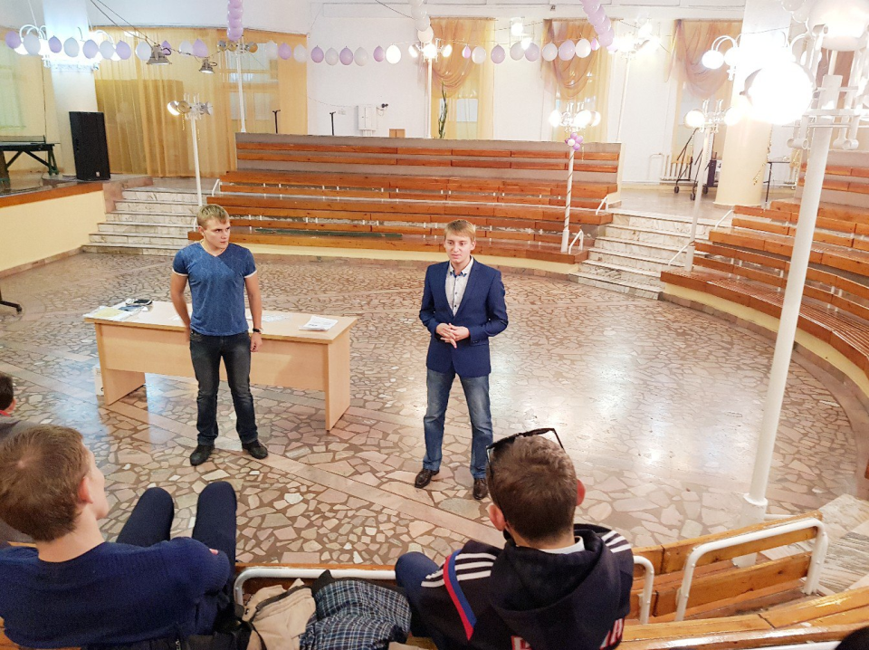
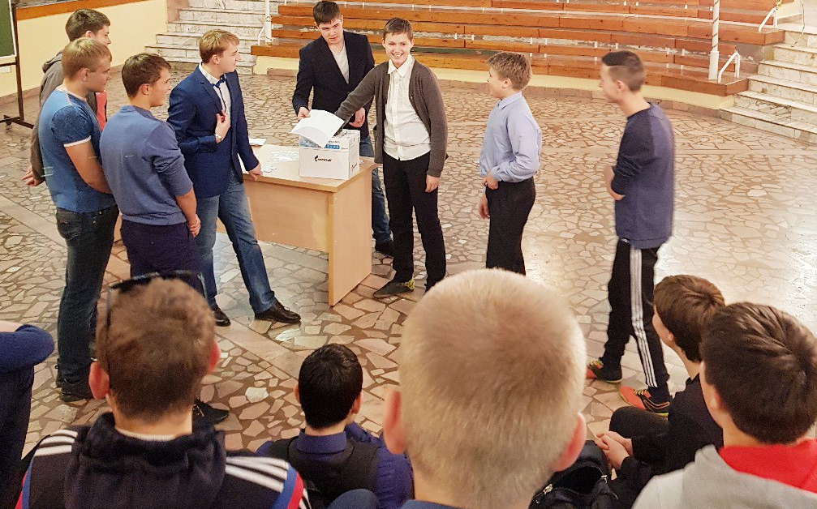
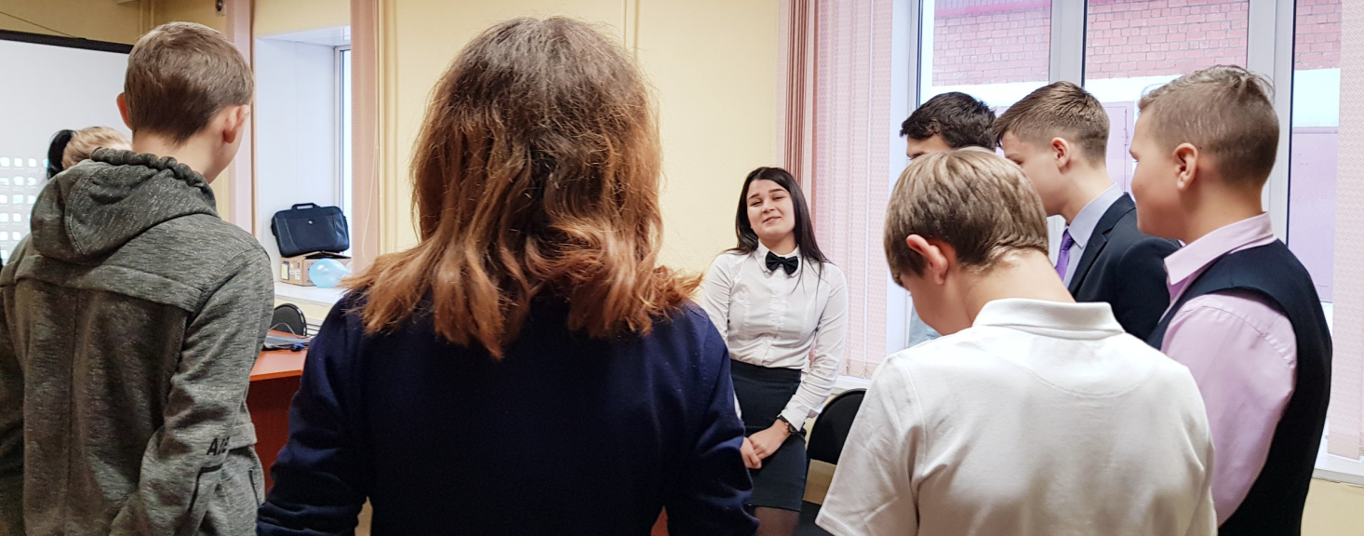
Мероприятия по принципу «Равный равному»

Slide 15
Региональный координатор (сотрудник ОГКУ «ЦПН») –
Составление и исполнение регионального плана мероприятий по развитию антинаркотического движения на территории муниципальных образований Иркутской области
Курирование и организация работы онлайн-школы для добровольцев
Проведение областных обучающих семинаров для специалистов и волонтеров
Методическая поддержка, создание и распространение полиграфии
Создание и поддержка единой концепции АВД (логотип, гимн и т.д.)
Организация областных и всероссийских мероприятий, посвященных добровольчеству
Проведение областных конкурсов для добровольцев
Выдача волонтерских книжек
Поощрение самых активных добровольцев Иркутской области

Slide 16
КАКОЕ УЧАСТИЕ ПРИНИМАЮТ ОБРАЗОВАТЕЛЬНЫЕ ОРГАНИЗАЦИИ?
Куратор кабинета профилактики (суз, вуз), лицо, ответственное за работу наркопоста (школы) работают с обученными добровольцами АВД:
  Проводят собрания добровольцев АВД;
  Занимаются дополнительным обучением АВДшников (тренинги, лекции, кинолектории, обсуждения и т.д.);
  Разрабатывают с ребятами профилактические мероприятия и проводят их на базе образовательной организации для всех обучающихся;
  Разрабатывают с ребятами профилактические проекты для участия в областных, всероссийских конкурсах;
  Участвуют в мероприятиях, проводимых муниципальным (МКУ «Центр молодежных инициатив») и региональном (ОГКУ «ЦПН») координаторами;
  Участвуют в волонтерских слетах.

Slide 17
Система АВД
Антинаркотическое волонтерское движение Иркутской области
Добровольческий актив АВД муниципального образования
Добровольческий актив АВД образовательной организации
ОГКУ «ЦПН»
Муниципальный координатор – МКУ «Центр молодежных инициатив»
Региональные специалисты, кураторы кабинетов профилактики, наркопостов

Slide 18
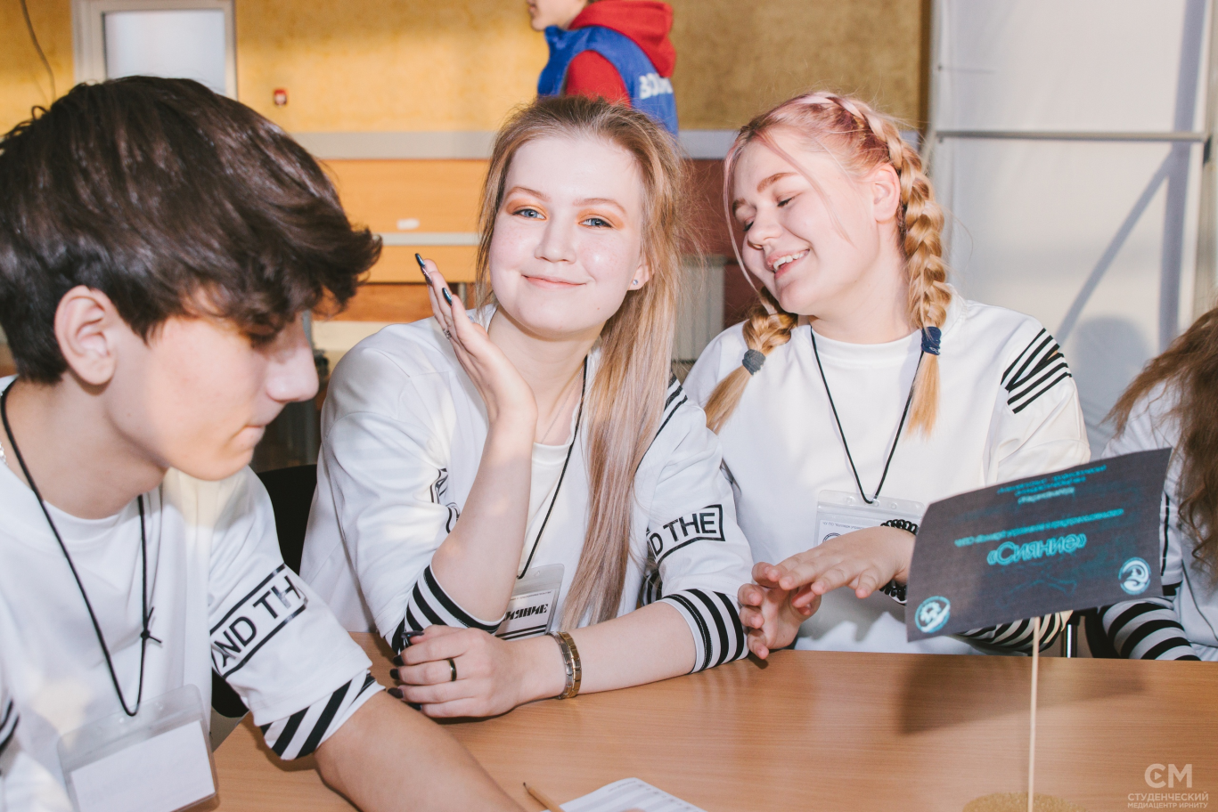
Волонтерский актив образовательной организации – это самая маленькая, но в то же время САМАЯ ВАЖНАЯ ячейка Антинаркотического волонтерского движения Иркутской области

Slide 19
Какие предубеждения мешают нам:
1. Клишированный образ наркозависимого
2. Моих детей, учеников, студентов никогда не коснётся проблема наркомании. Они не такие!
3. Наркомания – это распущенность!
4. Наркоманами становятся из-за пропаганды в музыке, кино, сериалах!
5. Лучше вообще не говорить о наркотиках, дабы не спровоцировать интерес!
6. Подросткам не интересна профилактика наркомании и вообще любая общественно-полезная деятельность!
7. Деление подростков на «плохих» и «хороших»

Slide 20

Как замотивировать ребят?
1. Активистов любят везде! Активисты чаще всего более успешны в жизни, так как умеют эффективно выстраивать социальные связи!
2. Волонтерская книжка – это дополнительные баллы для поступления во многие вузы!
3. Участие в волонтерстве – новые грамоты в портфолио, которое также дает доп. баллы
при поступлении!
4. Волонтеры путешествуют!
5. Волонтеры знакомятся с интересными людьми!
6. Волонтеры получают опыт для работы в сфере: молодежной политики, педагогики, психологии!

Slide 21
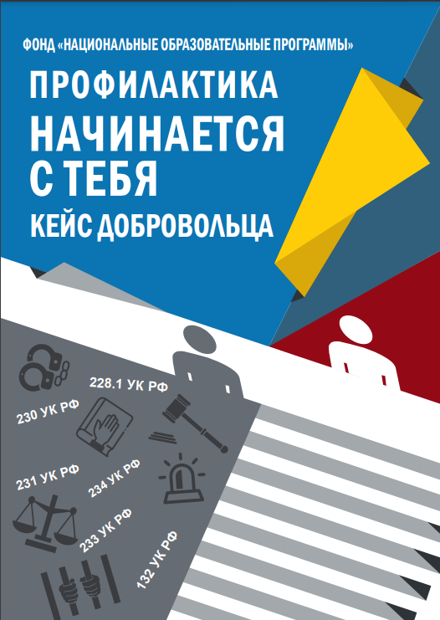
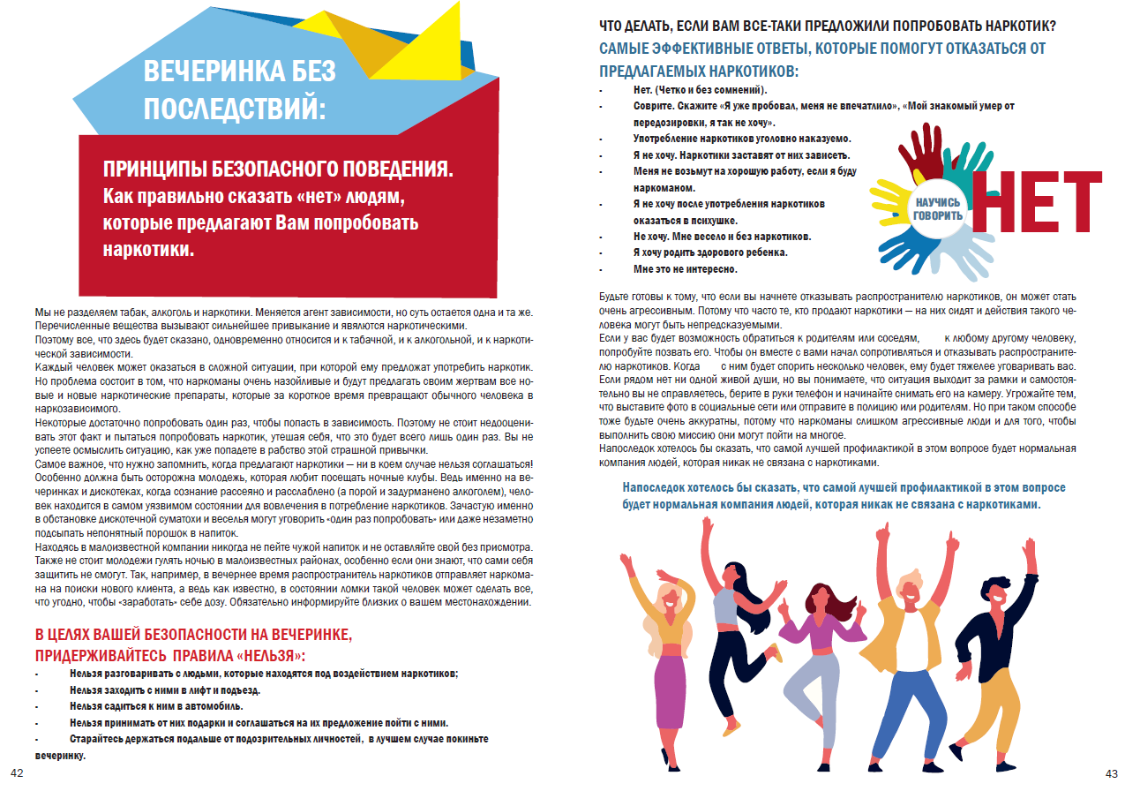
Кейс добровольца

Slide 22

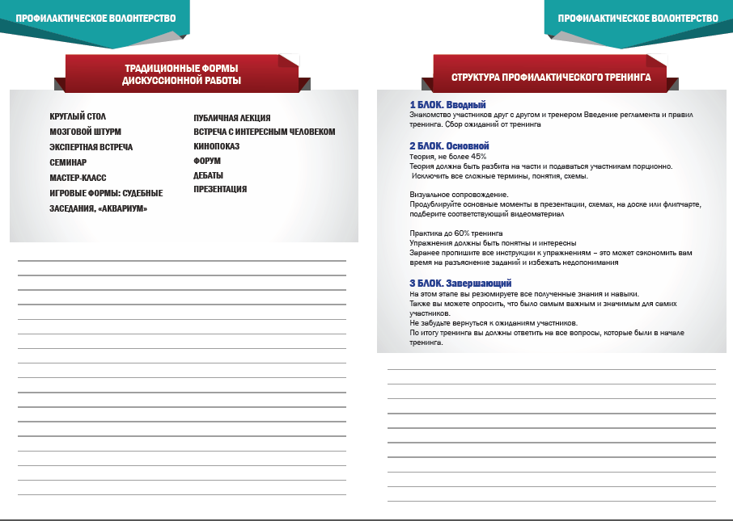
Рабочая тетрадь Волонтера

Slide 23
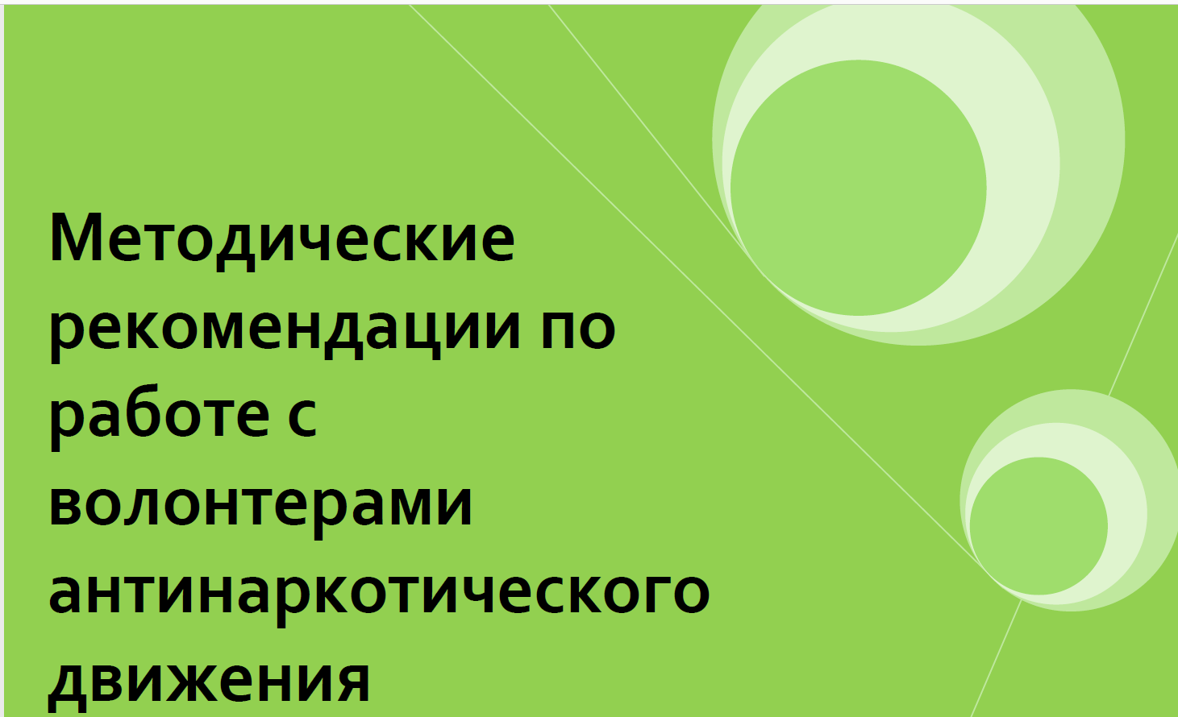
Методическое обеспечение подготовки волонтеров АВД

Slide 24
По каким направлениям работать с волонтерами?
1 направление: Повышение компетенций волонтера
Юридическая грамотность
Медицинские последствия приема наркотиков, алкоголя, курения
Развитие у волонтеров
Soft skills:
Коммуникации
Личная мотивация
Тайм-менеджмент
Лидерство
Креативность
Критическое мышление
Решение кейсов
Эмоциональный интеллект
Социальный последствия наркомании

Slide 25


Идеи для проведения мероприятий
на базе образовательных организаций
2 направление: Разработка мероприятий и проведение на базе образовательных организаций

Slide 26
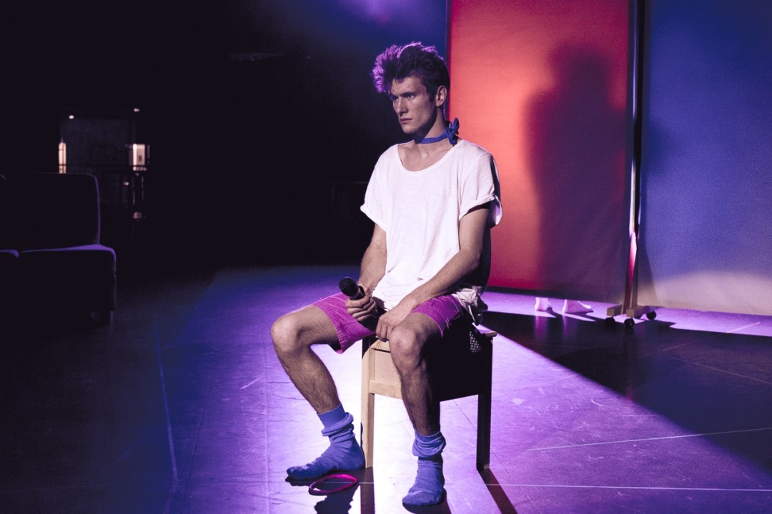
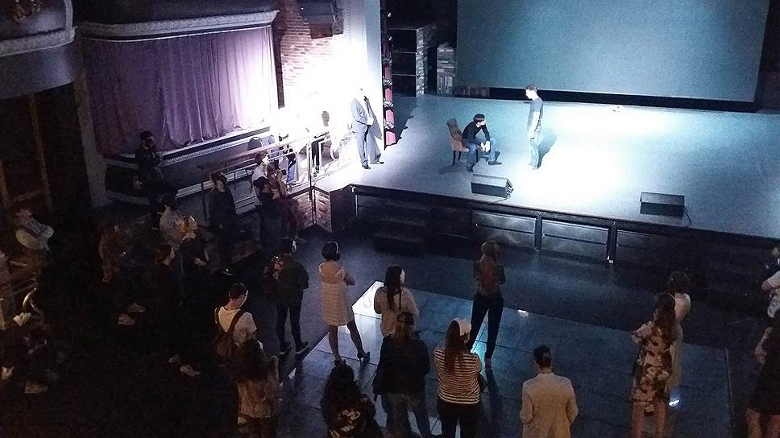
ФОРУМ-ТЕАТР

Slide 27

Вовлечение ребят в организацию профилактики исходя из их профессиональных навыков

Slide 28
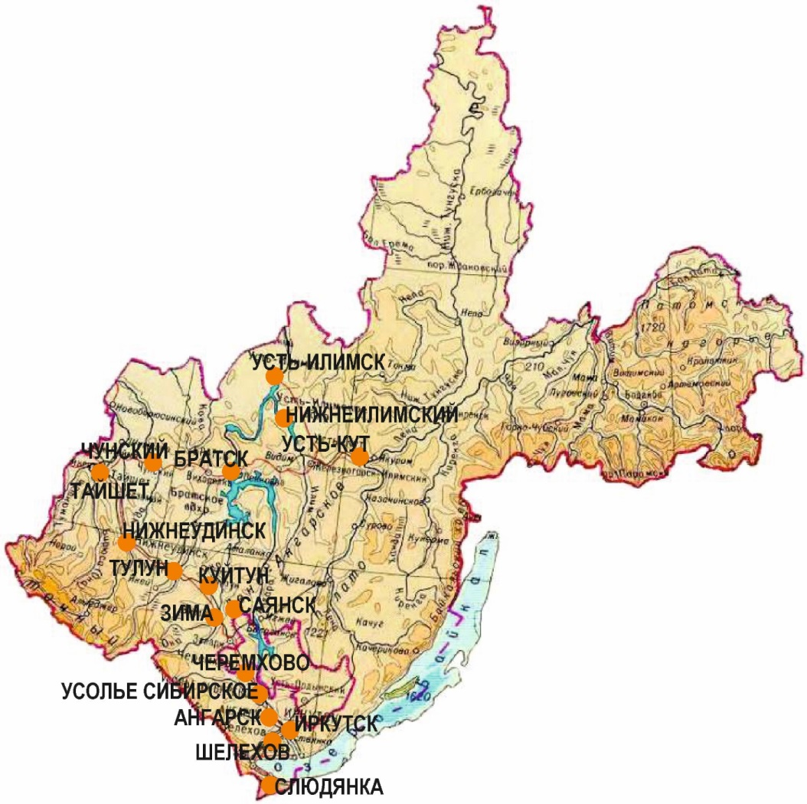
создание живого образовательного пространства
для добровольцев антинаркотической направленности
Иркутской области
привлечение внимания волонтёрских активов
региона к проблеме наркомании
вовлечение добровольческих активов
42 территорий области в мероприятия
построение работающей системы в регионе
формирование института наставничества

Slide 29
Благодарю за внимание!

